Slide 1
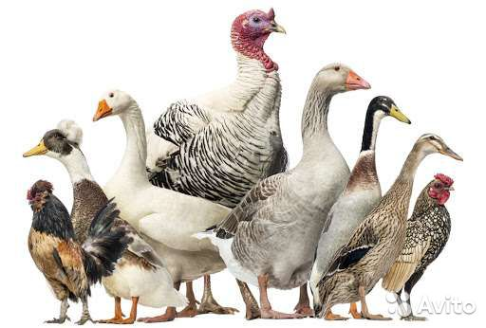
Технологические операции по убою с/х птицы

Slide 2
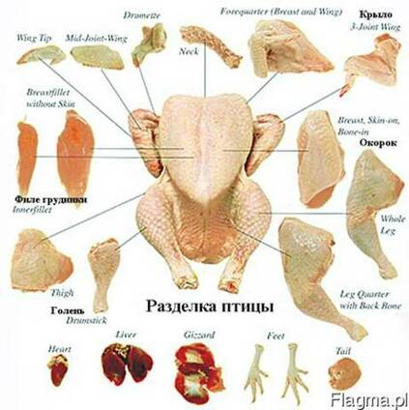
Продуктами первичной переработки птицы являются мясо, пищевые субпродукты (сердце, печень, мышечный желудок, шейка), перопуховое сырье и технические отходы, используемые для производства животных кормов и т.п.

Slide 3
Переработка птицы производится по следующей схеме:
Доставка птицы на переработку.
Подвешивание птицы в подвесках конвейера.
Оглушение.
Обескровливание.
Удаление оперения.
Извлечение из тушек внутренних органов.
Охлаждение тушек.
Ветеринарно-санитарная экспертиза тушек и органов (на соответствующих участках)
Сортировка, маркировка, упаковка, тушек.

Slide 4
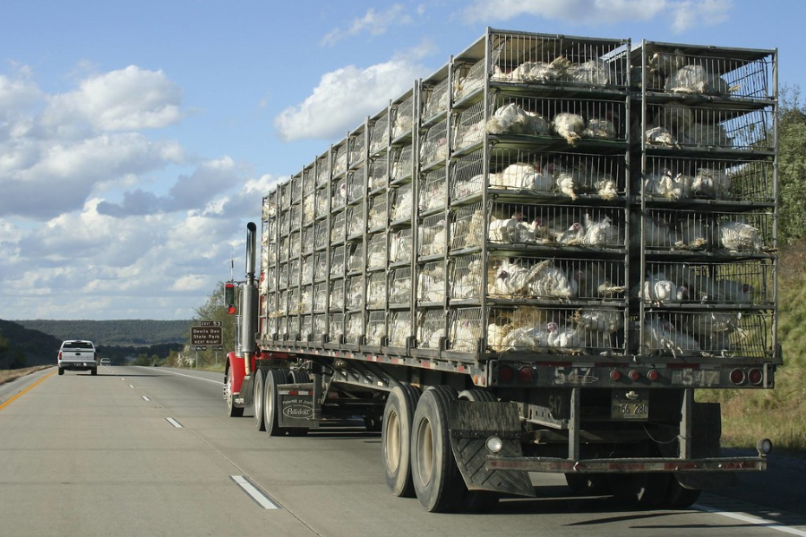
Доставляют птицу на птицеперерабатывающее предприятие на автомашинах в контейнерах, которые подают к месту навешивания на конвейер.

Slide 5
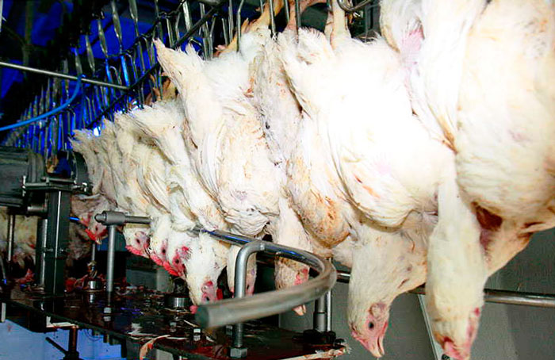
Подвешивают осторожно извлеченную из клеток птицу за ноги в подвесках конвейера (спиной к рабочему). Конвейером птица автоматически подается на оглушение.

Slide 6
Оглушают птицу для удобства выполнения последующих технологических операций, улучшения санитарного состояния производства и более полного обескровливания тушек. На птицеперерабатывающих предприятиях чаще используют электрооглушение, которое осуществляется автоматически в специальных аппаратах. Электродами являются металлические кожухи, к которым подведен ток, или вода в качестве контактной среды и подвеска. Рекомендуется напряжение 550-950 В, продолжительность оглушения кур и цыплят составляет 15-20 сек, уток, гусей и индеек - 30 сек. Рабочее напряжение контактной среды (вода) 90-110 В для кур и 120-135 В для водоплавающей птицы и продолжительностью оглушения 6 сек.

Slide 7
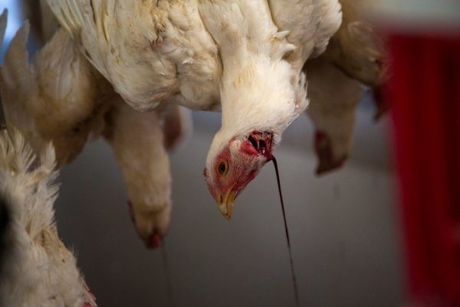
Обескровливание птицы производят не позднее, чем через 30 сек после оглушения. Должно быть полное обескровливание, что влияет на их качество: у недостаточно обескровленных тушек образуются красные пятна на крыльях и крестце, снижается срок хранения мяса.

Slide 8
Обескровливают птицу внутренним и наружным способом. При внутреннем способе перерезают яремную и мостовую вены специальными ножницами, которые вводят в ротовую полость птицы, и затем острым концом ножниц делают укол в мозжечок через небную щель. При наружном способе перерезают яремную вену и ветви сонной и лицевой артерий у ушной мочки у кур и ниже левого уха у водоплавающей птицы. Длина разреза, во избежание отрыва головы при дальнейшей обработке птицы не должна превышать 1,0-2,5 см у гусей и уток.

Slide 9
Укол в мозжечок при внутреннем убое оказывает некоторое влияние на ослабление удерживаемости оперения, что важно при сборе пуха ручным способом.
После вскрытия кровеносных сосудов кровь стекает в желоб. Продолжительность обескровливания длится в зависимости от массы птицы от 2 до 3 мин.

Slide 10
Удаление оперения. Удаление покровного пера без его ослабления не может быть достигнуто без повреждения поверхности тушки. Поэтому перед удалением пера тушку обрабатывают горячей водой в специальных ваннах.
В зависимости от вида, возраста и состояния оперения температура воды в ванне для сухопутной птицы 51-55⁰С и для водоплавающей - 60-72⁰С. Продолжительность погружения тушек от 80-90 до 180 сек.
Для удаления оперения применяют бильные машины или дисковые автоматы.

Slide 11
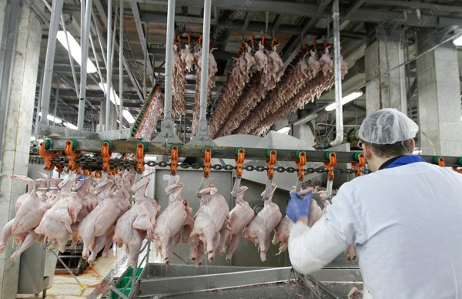
После механического удаления пера на машинах на поверхности обработанной сухопутной птицы могут оставаться отдельные перья, а также нитевидное перо. Остатки перьев удаляют вручную (операция дощипки), нитевидное перо - опалкой в газовой печи (температура 700⁰С, продолжительность 5-6 сек). Пламя газовой горелки должно полностью охватывать тушку и сжигать волосовидное перо, не повреждая кожи.

Slide 12
В период линьки водоплавывающей птицы на ее коже возникают зачатки нового пера (так называемые пеньки). Для удаления их и удаления вместе с ними пуха, а также остатков оперения на поверхность тушек наносят воскомассу, которую после ее затвердевания удаляют вместе с пеньками и остатками оперения на бильных машинах. Воскование производят расплавленной массой в ванне при температуре 62-65⁰С. Тушки перед воскованием должны иметь температуру 30-35⁰С. В ванне тушки находятся 5-6 сек, а после извлечения их выдерживают для стекания воскомассы 20 сек. Эту операции повторяют дважды, чтобы толщина воскового покрова была 2-2,5 мм.
Воскованные тушки охлаждают в воде при температуре не выше 4⁰С в течение 1-1,5 мин до образования корочки. Воскомассу, снятую с тушек, расплавляют при 100⁰С и регенерируют, отстаивая с водой или центрифугируют.

Slide 13
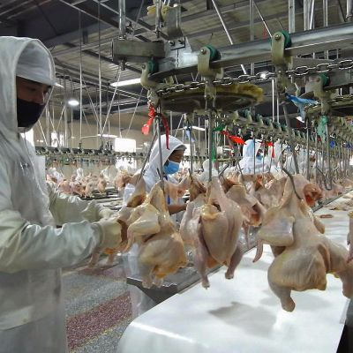
Удаление внутренних органов (потрошение и полупотрошение). Внутренние органы удаляют с предварительным охлаждением тушек в водяной ванне при 2-3⁰С в течение 20-30 мин или без него. Предварительное охлаждение целесообразно применять для упитанной сухопутной и особенно для водоплавающей птицы во избежание потерь жира при удалении внутренних органов и для облегчения этой операции.

Slide 14
При обработке с полным потрошением от тушки отрезают голову, ноги по заплюсневый сустав и могут удалять крылышки до локтевого сустава. На тушке разрезают брюшную стенку по белой линии, извлекают клоаку, а вслед за ней кишечник с мышечным желудочком, печень, сердце и селезенку, не отделяя их друг от друга и оставляют висящими рядом с тушкой с левой стороны до прохождения ветеринарно-санитарного осмотра. Для удаления зоба, трахеи и пищевода делают разрез кожи на шее. Легкие и почки извлекают с помощью вакуумного устройства или оставляют в тушках.

Slide 15
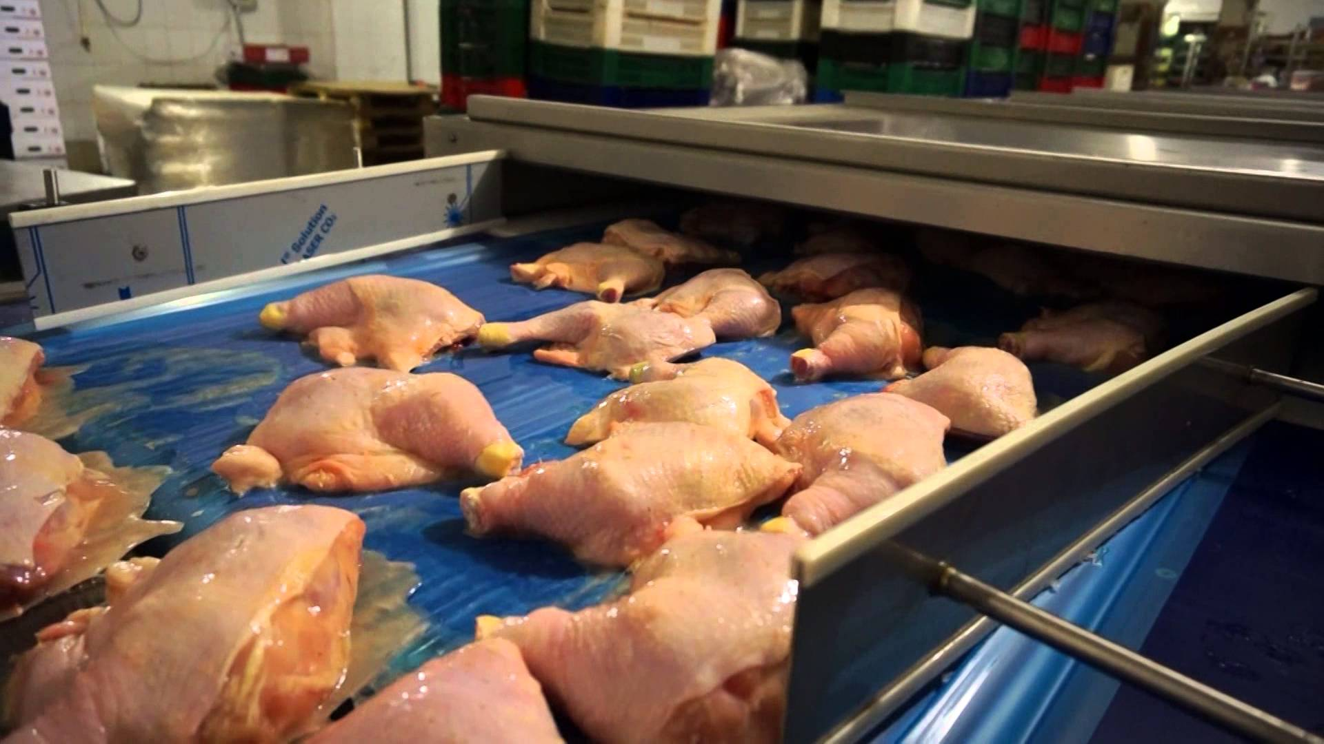
Полное потрошение позволяет провести тщательную ветеринарно-санитарную экспертизу тушки и внутренних органов, обеспечивает выпуск обработанной продукции и дает возможность полного использования пищевых и технических отходов.
Потрошенные тушки охлаждают (температура в толще грудной мышцы должна быть не выше 4⁰С) в воздушной или жидкой среде. Тушки с конвейера охлаждения подаются на сортировку (на категории), маркирование (клеймение) и упаковку.

